Slide 1

患者の語りに耳を傾けることの必要性と可能性
―乳がん体験者の語りに焦点をあてて
第36回 日本看護科学学会学術集会 交流集会 ２０１６年１２月１１日
平成23年度～26年度 科学研究費補助金 基盤（Ｃ）
乳がん患者の語りにみる苦痛の経時的変化と対処方法
に関する研究（代表者 城丸瑞恵）
城丸瑞恵：札幌医科大学保健医療学部 いとうたけひこ：和光大学現代人間学部
門林道子：日本女子大学人間社会学部 佐藤幹代 ：自治医科大学看護学部
仲田みぎわ：札幌医科大学保健医療学部 水谷郷美：順天堂大学医療看護学部

Slide 2
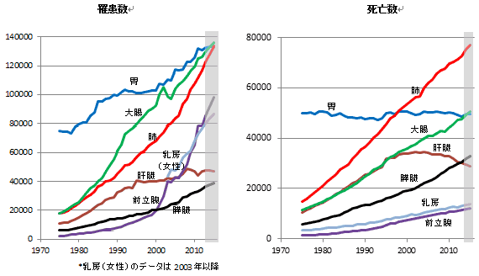
交流セッションの趣旨
・
・乳がんは女性のがん罹患率1位
・QOLの低下の要因：「痛み/苦痛」
「痛み」「苦痛」の緩和を目的に研究
体験者自身の語りに着目
がんと共に生きることの身体的・心理的苦痛の様相の実際を知り、援助のヒントを得る。
乳がん体験者の語りに焦点を当てて、患者の語りに耳を傾けることの必要性と可能性について、参加者の皆さまと検討したいと考えています。
女性では1位
交流セッションでは
国立研究開発法人 国立がん研究センター 2015年がん統計予測http://www.ncc.go.jp/jp/information/press_release_20150428.html

Slide 3
内容
1) 乳がん闘病記を書き、出版する動機（門林）
2) ウェブサイトJPOP-VOICE ・ DIPEx-Japanなどに収録さ
れた女性乳がん体験者の語りから、転移の有無に
よる特徴 （水谷）
3） 乳がん患者の身体的苦痛（佐藤）
4) 乳がん患者の肯定的変化（仲田）
5) 討議
発表演題に関連し、開示すべきCOI関係にある
企業・組織および団体等はありません

Slide 4
患者の語りに耳を傾けることの必要性と可能性
ー乳がん体験者の語りに焦点をあてて
１．乳がん体験者が闘病記を書き、出版する動機
第36回 日本看護科学学会学術集会 交流集会
門林道子
日本女子大学 人間社会学部

Slide 5
患者の語りに耳を傾けることの必要性と可能性
ー乳がん体験者の語りに焦点をあてて
２．ウェブサイトJPOP-VOICE ・ DIPEx-Japanに
収録された女性乳がん体験者の語りから
転移の有無による特徴
第36回 日本看護科学学会学術集会 交流集会
水谷郷美
札幌医科大学大学院博士課程後期

Slide 6
目的
転移進行度による乳がん体験者の語りにおける話題の傾向を明らかにすることは、乳がん体験者における苦痛の経時的変化を検討する基礎的資料になりうる。
そのため本研究では、ウェブサイトを用いた転移進行度による乳がん体験者の語りの傾向を報告する。

Slide 7
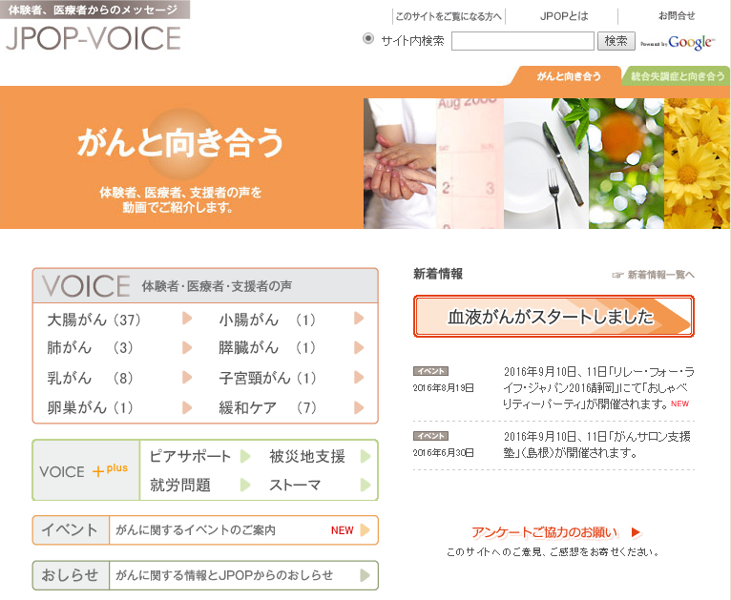
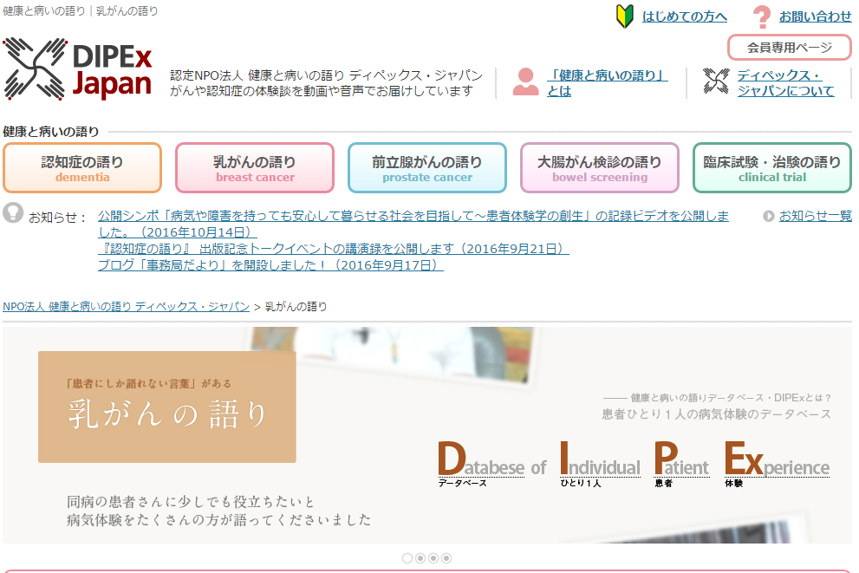
研究方法
分析対象
分析対象となるJPOP-VOICEおよびDIPEx ‐Japanとは、病気の情報や病いの語りに関するウェブサイトであり、体験者の病いの体験を闘病記・体験記のように文章で見ることが可能である。
今回の分析対象は、JPOP-VOICEに収録された乳がん体験者のべ7人に加え、DIPEx ‐Japanに収録された女性の乳がん体験者のべ42人の計49人の語りである。語りのデータはウェブサイトの構成に従い、1トピックを1行として、語りをテキスト化した。
http://jpop-voice.jp/cancer/nyu/index.html
http://www.dipex-j.org/breast-cancer/

Slide 8
研究方法
分析方法
乳がん体験者のべ49人を転移進行度による語りの傾向を明らかにするため、体験者を「転移がない体験者」「局所転移のある体験者」「遠隔転移のある体験者」の3群に分けたのち、語りをテキスト化し、テキストマイニングの手法を用いて内容語の分析を行った。
テキストマイニング分析では、Text Mining Studio Ver.4.1を使用し、
①名詞の頻度分析（単語頻度分析）
②特徴的な単語を抽出する分析（特徴語分析）を行った。

Slide 9
研究方法
倫理的配慮
公開されているウェブサイトの語りが対象であるが、著作権の保護に配慮しながら研究を行った。
用語の定義
転移がない
最初に発生した原発乳がん以外は、乳がん細胞による再発・転移が診断されていない状態とする。
局所転移
腋窩リンパ節への転移、または術側・反対側の乳房に再発・転移がみられ、診断されている状態とする。
遠隔転移
骨、肝臓、肺、鎖骨上リンパ節など遠隔部の臓器やリンパ節に転移がみられ、診断されている状態とする。
分析対象

Slide 10
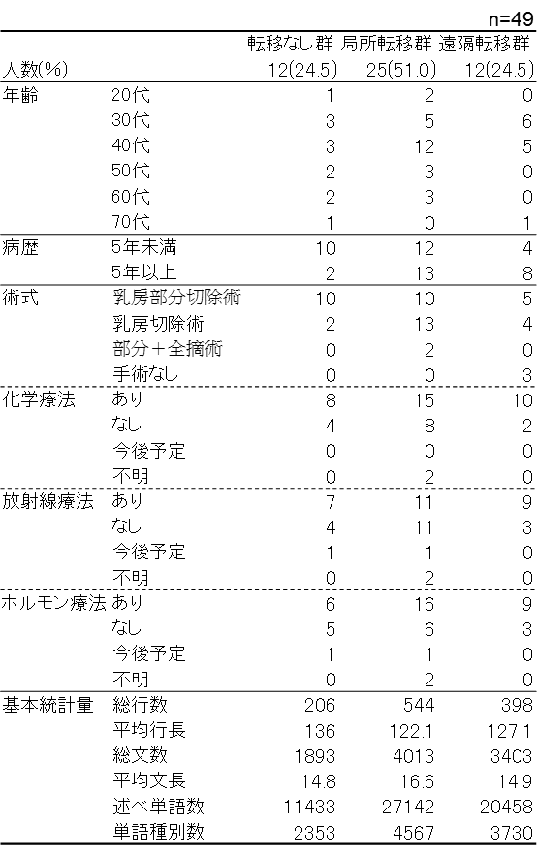
結果
表１ DIPEｘ JapanとJ-POP VOICEの乳がんの語りの基本情報

Slide 11
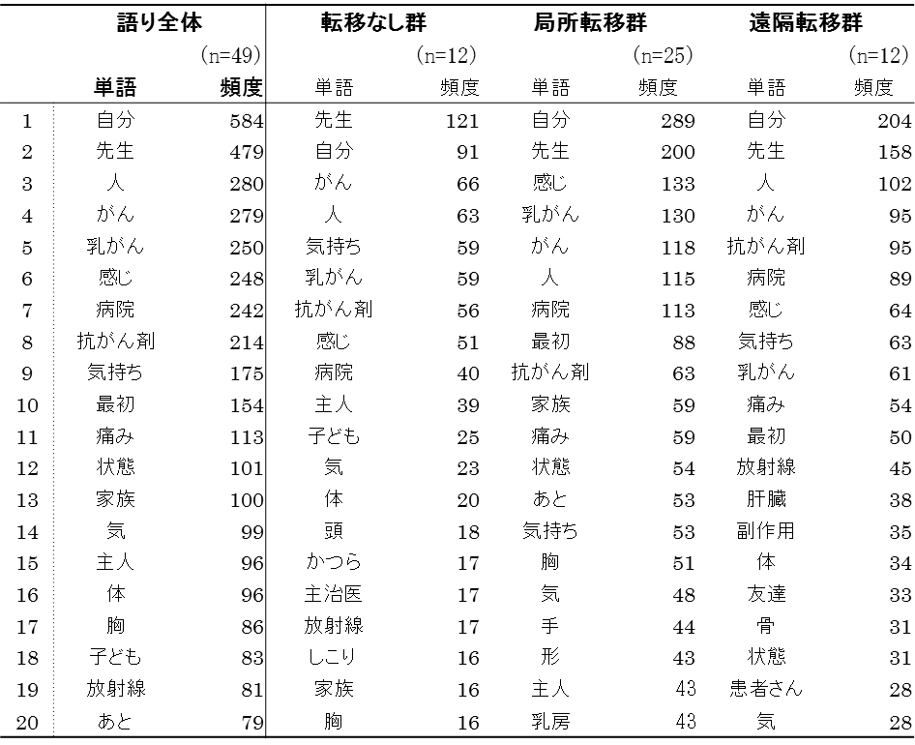
結果
表2 乳がん体験者の転移進行度による語りの単語頻度

Slide 12
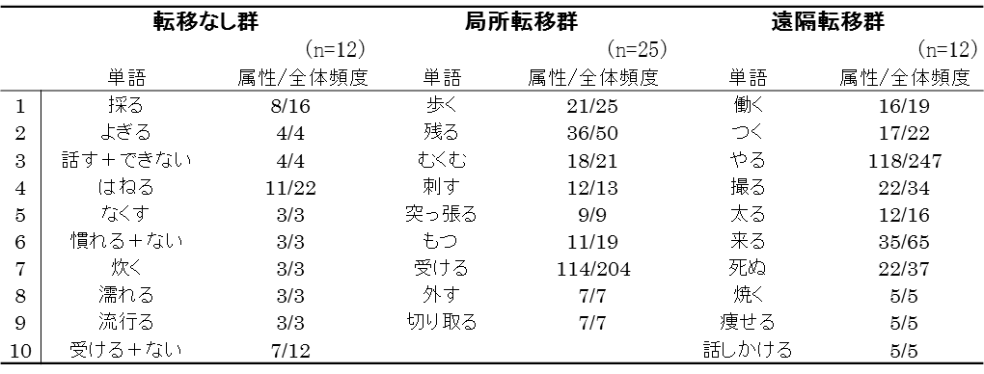
結果
表3 乳がん体験者の転移進行度による特徴的な単語
「死ぬ」の原文
「普通に統計学などでいろいろと考えると、私はもうすでに死んでいる人間なのですが、でも。その統計なんかに乗っからなきゃいいんだ。私は私の人生を生きればいいんだ。と思ってからはすごく前向きでいられて。」
「最初は入院期間中に１回やったんですけれども、まあ抗がん剤イコール、もう吐き気で死ぬっていうイメージがあったので、ものすごく恐ろしくて」

Slide 13
考察
①語り全体の上位２単語である「自分」、「先生」について（表2）
体験者の語りをテキストデータとして分析しているため、一人称である「自分」という名詞が高い頻度で出現したことは、当然の結果だと言える。これまでに、乳がんについて語ることのあった人ほど、また乳がんの衝撃をより脅威に受け止めた人ほど、Posttraumatic Growth（外傷後成長）が強く体験されていたという報告がある。乳がん体験者自身に生じた出来事を、どの転移進行度においても高い頻度で語る傾向がみられたことから、どの時期においても外傷後成長を体験できる可能性が示唆された。
体験者における「先生」である医師は、どの転移進行度においても、乳がん体験を語る上で重要な存在であると言える。これは、初診から手術、術後の補助療法まで治療の選択や決定、継続などに、乳がん治療の専門医のほかに、腫瘍内科医師、放射線科医師、転移した部位の診療科医師、セカンドオピニオン先の医師など、多くの診療科にわたって、長期的、継続的に関わっていることが要因になると考える。

Slide 14
考察
②転移と死の問題（表3）
遠隔転移群に｢死｣の語が特徴的に出現したが、本研究では｢死｣がどのような文脈で使用されているのかについて分析はしていない。
乳がん再発・転移患者は、再発・転移を肯定的に捉えようとするコーピング方略が心理的適応において重要であるとしている。体験者も｢死｣を意識する中で肯定的に現状を捉えている可能性がある。
一方、｢死｣を身近に感じ絶望や悲嘆などの感情を抱きながら生活をしていることも考えられる。

Slide 15
ウェブサイトを使用した体験者の語りの分析を試みて
本研究において49名の乳がん体験者の語りに対する傾向を把握できたことにより、今後の研究について方向性を検討することが可能となった。
今後は、ウェブサイトを使用した体験者の語りを研究に活用する利点・欠点を考慮しながら、患者支援につながるより質の高い研究方法を検討していく必要がある。
ウェブサイトによる体験者の語りに耳と目を傾けることは、初学者が傾聴を養うための一助になると考える。また医療の場では聞くことのできない語りを知ることにより、体験者を全人的に捉えることが可能になると考える。
利点 | 欠点
データへのアクセスが容易である 映像・音声・文章のデータが収集可能である 医療者に向けられた語りではない | ウェブサイトに掲載されることが前提となる語りの内容である

Slide 16
本研究は、以下の論文に加筆・修正を加えたものである
城丸 瑞恵, 水谷 郷美, いとう たけひこ, 他. (2013). 【看護研究におけるテキストマイニング(I)】 「乳がん研究の動向」と「患者の語り」のテキストマイニング活用例, 看護研究 , 46(5) , 494-502. (全文Academia) (全文ResearchGate)
水谷 郷美, いとう たけひこ, 城丸 瑞恵, 他. (2013). ウェブサイトを用いた乳がん体験者の転移進行度による語りの比較 テキストマイニング分析による話題の抽出, 札幌保健科学雑誌, (2), 57-60. (全文Academia) (全文ResearchGate)

Slide 17
患者の語りに耳を傾けることの必要性と可能性
ー乳がん体験者の語りに焦点をあてて
３．乳がん体験者の闘病記分析
闘病記に見る身体的・精神的苦痛の表現と
看護実践的意義
第36回 日本看護科学学会学術集会 交流集会
佐藤 幹代
自治医科大学 看護学部

Slide 18
患者の語りに耳を傾けることの必要性と可能性
ｰ 乳がん体験者の語りに焦点をあてて
第36回 日本看護科学学会学術集会 交流集会
４．乳がん闘病記の分析からみえた
病い体験がもたらす肯定的変化
仲田みぎわ
札幌医科大学保健医療学部

Slide 19


目 的
日本の乳がんの闘病記から、病いによる肯定的変化を明らかに し、病いとともにある当事者の語り（記述）に注目することの意味を検討する。

Slide 20
方 法
［対象］web上の「闘病記専門古書店パラメディカ」で検索し入手できた2000年以降出版の乳がん闘病記105冊から、乳がん体験者本人が著者で日本人、他のがん腫を含まない、という基準で選択した83冊のうちの22冊。
［データ収集方法］22冊全編を読み、乳がん体験による肯定的変化と思われる文脈を抽出した。
［分析方法］抽出した文脈を要約、コード化し、コードの類似性に留意しながらサブカテゴリおよびカテゴリを生成した。分析過程において多分野の共同研究者が意見交換を行い、信頼性・妥当性の確保に努めた。

Slide 21
［用語の定義］
ベネフィットファインディング Benefit Finding （以下ＢＦ）：
病い体験により、肯定的な経験や変化を見出すこと
［倫理的配慮］
著作権を侵害しないよう細心の配慮を行った。

Slide 22
表1 分析対象とした書籍
No | 著者（出版年） | タイトル | 出版社
1 | 松井真知子（2000） | アメリカで乳がんと生きる | 朝日新聞社
2 | 内田絵子（2001） | おっぱいが二つほしい | 北水
3 | 中島みち（2003） | がんと闘う・がんから学ぶ・がんと生きる | 文春文庫
4 | 宮田美乃里（2003） | 乳がん 私の決めた生き方 | リヨン社
5 | 立木玲子（2004） | パリのおっぱい 日本のおっぱい | 集英社
6 | 山口真理子（2004） | 乳がんはなぜ見落とされたのか 「余命半年」の私にできること | 朝日新聞社
7 | 田原節子（2004） | 遺書 笑う乳がん闘病記 | 集英社
8 | 田原節子（2004） | 最期まで微笑みを | 講談社
9 | 音無美紀子 村井国夫 （2004） | 妻の乳房「乳がん」と歩いた二人の16年間 | 光文社
10 | 平松愛理（2004） | 部屋とＹシャツと「私の真実」 | 集英社
11 | 浜中和子（2004） | のぞみを胸に | ガリバープロダクツ
12 | 横内美知代（2005） | 永遠へ－ガンを抱えた母から、まだ幼い我が子への手紙 | ソニーマガジンズ
13 | ワット隆子（2006） | 愛と勇気の玉手箱 | 同友館
14 | 小倉恒子（2006） | Will－眠りゆく前にがんになった女医が 我が子へ贈る愛のカセットテープ | ブックマン社
15 | 絵門ゆう子（2006） | 絵門ゆう子のがんとゆっくり日記 | 朝日新聞社
16 | 宮崎敦子（2006） | 生きてきたように死んでいく | 新風舎
17 | 本田麻由美（2008） | 34歳でがんはないよね | エビデンス社
18 | 山内梨香（2008） | がけっぷちナース | 飛鳥新社
19 | 小倉恒子（2009） | 乳がんの女医が贈る 再発した人の明るい処方箋 | 主婦の友社
20 | 佐藤万作子（2010） | 閉経後乳がんを生きる | 中央公論新社
21 | 佐野洋子（2011） | 死ぬ気まんまん | 光文社
22 | 安藤 郁（2011） | 女医が乳がんになったとき | メタモル出版

Slide 23


結 果
22冊の著者はすべて乳房切除術後の女性で、33～70歳であった。
乳がん闘病記から抽出されたＢＦは以下の７カテゴリである。
【他者に対する感謝の芽生え】
【がんによる益】
【平常がもたらす喜び】
【自己の成長の実感と喜び】
【自己の存在理由の意識化】
【わきあがる生への希望】
【他者への貢献の願い】

Slide 24
結 果
がんによって自分の身を置く場所が家族の中であるとわかった
夫といる心強さで肩の荷が軽くなっていると気づいた
カテゴリー | サブカテゴリー
他者に対する 感謝の芽生え | 家族の絆が深まる幸せ
 | 自分にとって大きくなったパートナの存在
 | 自分を受け止めてくれる人々への気づきと感謝
 | 同じ経験者の言葉の持つ重みの発見
がんになって他者の気持ちがわかるようになった
他者の気遣いから自己の再生を感じた
同じ経験者の言葉に勇気づけられることがわかった

Slide 25

結 果
がっくりこないようにと用意していた趣味が楽しい
カテゴリー | サブカテゴリー
がんによる益 | がんになってあらたに見つける楽しみ
 | がんにより得したこと
タバコと縁が切れたのは乳房切除術の駄賃と思うことにした

Slide 26
結 果
新しい年を迎えることに感謝した
日常がもたらす当たり前に感謝した
日々の輝ける時間を過ごすことに対して感謝した
カテゴリー | サブカテゴリー
平常がもたらす喜び | 当たり前の時を迎えられる喜び
 | 苦痛体験により気づかされる安寧の幸せ
日常の所作を自分でできることの幸せを感じた
身体の苦痛のないことがもたらす幸を感じた

Slide 27
結 果
悪いことをいいことに変えようとする哲学を学んだ
自己成長をもたらすがんがありがたいと思った
がんによって自己成長させたいと思った
カテゴリー | サブカテゴリー
自己の成長の実感と喜び | がんにより成長させられる自己
 | 自己の力を再認識する喜び
マイナスがなかったら私はこんなに頑張れなかった気がする
がんを乗り越えた自分を称賛する

Slide 28

結 果
カテゴリー | サブカテゴリー
自己の存在理由の意識化 | 自己の存在理由の意識化
病気になって自己の存在理由を感じた
がんによって得られた気づきから自己の肯定が生まれた

Slide 29
結 果
がんによって見えなかったものが発見できるようになった
有限の命を精一杯生きたいと思った
カテゴリー | サブカテゴリー
わきあがる生への希望 | がんがもたらす生の深み
 | 精一杯生きる事への意欲
 | がんによって与えられた生き直す時間
 | この時代にがんになったことへの感謝
 | がんとともに生きる意識
がんでも昔ほど苦しくはないこの時代になったことに感謝する
死を覚悟して改めて一日
一瞬を大事に生きたいと思う
がんに対するイメージが死から共生に変化した

Slide 30
結 果
乳がん体験を誰にも味わってもらいたくないと思った
乳がん体験を他者に役立てたいと思った
がんが見つかり死なずに済んだことには使命がある
カテゴリー | サブカテゴリー
他者への貢献の願い | 役立てたい自分の乳がん体験
 | 医療者として考え直した患者への視点
患者の気持ちがわかるようになった
看護師として患者に寄り添う姿勢を確認した

Slide 31
考 察
乳がん闘病記にみられた肯定的変化
①病いによる苦痛・苦悩の意味をとらえなおして自己を再構成
②病いと向かい合うことのできる自己の力を発見
③困難を体験した自分が存在する意味を見出した自己肯定感
乳がん闘病記を執筆をする上で、著者は様々な思いや事柄を想起し表現しながら多くの断片的事実を編成し直す。このような再編成を行う過程は“語る”ことと似ており、表現しながら一つ一つ自己に確認するということを行うと考えられる。そのため、闘病記は病いと対峙した著者が、世の中に発信した体験の意味づけであると言える。闘病記には著者のがん体験全てが記されている訳ではないが、苦痛・苦悩の意味づけをしながら、BFがより明確に意識され、レジリエンスを高めていったことが推察される。

Slide 32
考 察
本研究では、BFがすべての乳がん体験者に生じるのか、またどのようにBFが生じるのかについては明らかにできない。しかし条件が整えば、乳がん体験者はBFを見出す力をもっているといえる。その力を促すものとして“語り”が重要であると考える。看護における傾聴は、寄り添うことの癒しのみならず、その人自身が生きることの意味づけを行う上での助力となる可能性があると考える。
この研究発表は以下の論文に加筆修正を加えたものである
仲田みぎわ，城丸瑞恵，佐藤幹代，門林道子，水谷郷美，本間真里，いとうたけひこ（2016）：乳がん体験者の闘病記にみる病い体験による肯定的変化．死の臨床39(1)：185-191. (全文Academia) (全文ResearchGate)

